Slide 1
铺满金色巴掌的水泥道
语文 三年级 上册 配人教版
主讲人：PPT818
时间: xxx

Slide 2
新课导入
秋天到了，你在上学放学的路上，观察过马路上的变化吗？是不是多了很多落叶呢？铺满落叶的道路是怎样的？让我们一起去看看吧！

Slide 3
字词乐园
会写字
pū
ní
jīnɡ
yuàn
铺
泥
晶
院
yìn
tú
àn
pái
印
图
案
排

Slide 4
字词乐园
会写字
liè
ɡuī
zé
chí
列
规
则
迟

Slide 5
字词乐园
易错提示
规：右部是见，不要写成贝。
迟：“尺”字的捺变成点。

Slide 6
字词乐园
pū
会认字
铺
组词：铺满 铺路 铺平
ní
泥
组词：泥巴 水泥
jīnɡ
晶
组词：水晶 冰晶 亮晶晶

Slide 7
字词乐园
jǐn
会认字
紧
组词：紧紧 紧张 松紧
yuàn
院
组词：院墙 医院 学院
yìn
印
组词：印刷 印刻 印象

Slide 8
字词乐园
pái
排
会认字
组词：排列 排队 排山倒海
liè
列
组词：排列 列队 列车
ɡuī
规
组词：规则 规定 圆规

Slide 9
字词乐园
会认字
zé
则
组词：规则 守则
luàn
乱
组词：凌乱 捣乱 乱七八糟

Slide 10
字词乐园
会认字
zōnɡ
棕
组词：棕红色 棕榈树
chí
迟
组词：迟到 迟疑 说时迟那时快

Slide 11
字词乐园
词语解释
放晴：阴雨后天气转晴。
潮湿：含有比正常状态下较多的水分。
熨帖：妥当，合适。
规则：在分布上有一定的方式，整齐。
凌乱：杂乱而无条理。

Slide 12
字词乐园
词语运用
一阵大雨过后，天渐渐（ ）了，空气变得很（ ），一些树叶（ ）地落在路边。
放晴
潮湿
凌乱

Slide 13
字词乐园
词语积累
“ABB”式的成语
亮晶晶
湿漉漉
绿油油
红彤彤
香喷喷
美滋滋

Slide 14
字词乐园
近义词
晴朗---
明朗
熨帖---
平整
规则---
规律
增添---
增加
反义词
潮湿---
干燥
凌乱---
整洁
增添---
减少
愉快---
悲伤

Slide 15
字词乐园
小喇叭朗读开始了，点一点音箱，一起听。
边听边想：课文主要写了什么？

Slide 16
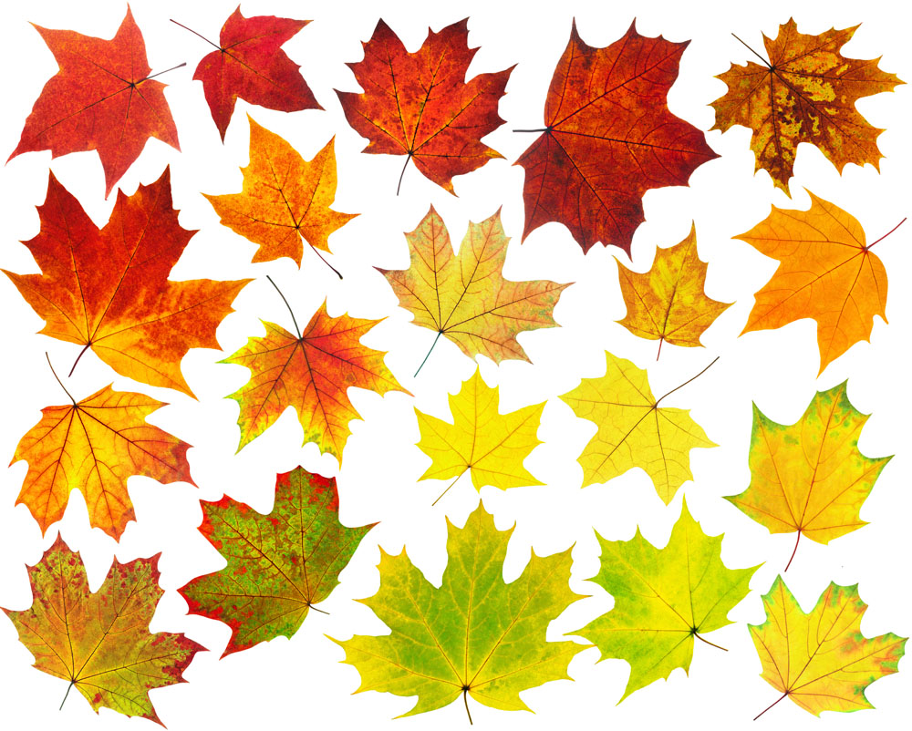
初步感知
初步感知1
1.“金色巴掌”指什么？
指黄色的梧桐叶。

Slide 17
初步感知
初步感知2
2.课文可以分成几部分？各部分大意是什么？
第一部分（第1自然段）：一夜秋风，一夜秋雨。
第二部分（第2-11自然段）：“我”在上学路上看到的情景——铺满金色巴掌的水泥道。
第三部分（第12-13自然段）：表达对门前水泥道的喜爱。

Slide 18
重难点解析
重难点1
课文描写的是什么时间的事情？
一夜秋风，一夜秋雨。
一场秋雨后的早晨
我背着书包去上学……
上学路上

Slide 19
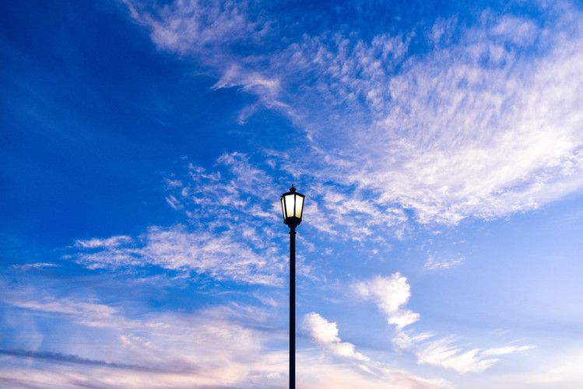
重难点解析
重难点2
当时的环境怎么样？
啊！多么明朗的天空。
可是，地面还是潮湿的，不时还能看见一个亮晶晶的水洼，映着一角小小的蓝天。

Slide 20
重难点解析
道路两旁的法国梧桐树，掉下了一片片金黄金黄的叶子。
铺满
金色巴掌

Slide 21
重难点解析
比喻
水泥道像铺上了一块彩色的地毯。这是一块印着落叶图案的、闪闪发光的地毯，从脚下一直铺到很远很远的地方，一直到路的尽头……

Slide 22
板书设计
铺满金色巴掌的水泥道
时间
一夜秋雨后的早晨
地点
上学路上的水泥道
善于发现
感受美好
感受
真美啊

Slide 23
课堂演练
1.根据回忆填空。
道路两旁的法国梧桐树，掉下了一片片（ ）的叶子。
这一片片闪着雨珠的叶子，一掉下来，便（ ）地粘在（ ）的水泥道上了。
金黄金黄
紧紧
湿漉漉

Slide 24
课堂演练
2.照样子，说句话。
每一片法国梧桐树的落叶，都像一个金色的小巴掌，熨帖地、平展地粘在水泥道上。

Slide 25
感谢各位的聆听
语文 三年级 上册 配人教版
主讲人：PPT818
时间: xxx

